Slide 1
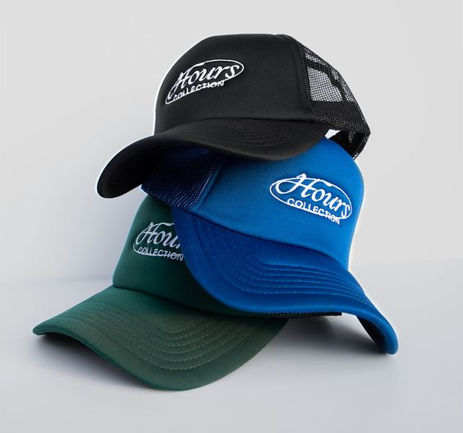
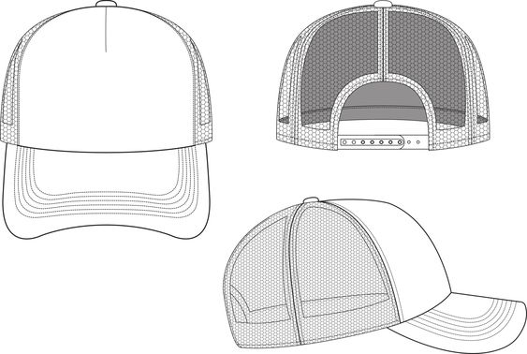
Gorilla Caps
ALBA ARGUELLO SERGIO ARTURO
BARRON RICO ADRIANA
ORTEGA LIZAMA JUAN DANIEL DE JESÚS
QUIROZ RAMIREZ YAHIR BERNARDO

Slide 2
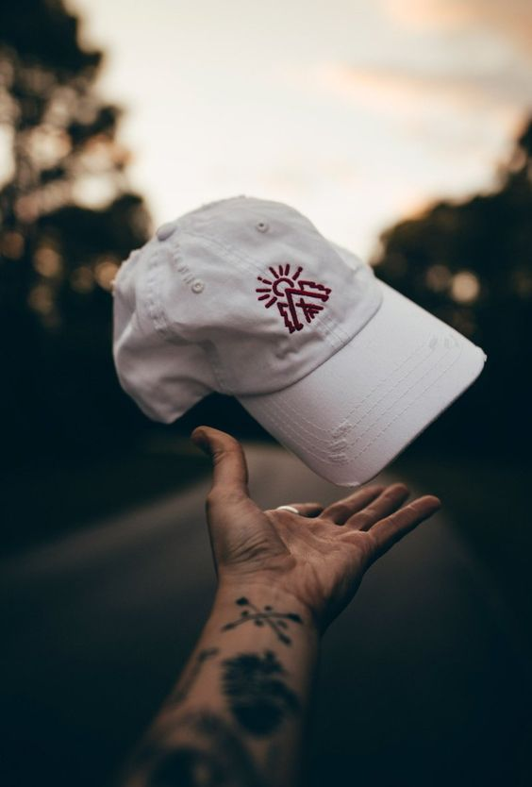
¿Quiénes somos?
Gorillas Caps es una reconocida compañía creada en 2010 en México, especializada en la fabricación y comercialización de gorras estilo Trucker Hat. A pesar de tener un enfoque específico en un solo producto, la marca ha logrado establecer una presencia influyente en el mercado mexicano debido a su enfoque en la calidad, diseño distintivo y estrategias de marketing efectivas. Su compromiso con la excelencia y la atención a los detalles ha sido un factor clave en su éxito sostenido.

Slide 3

Visión: Ser la marca líder y referente en el mercado de gorras Trucker Hat en México, reconocida por su innovación en diseño, calidad incomparable y compromiso con la satisfacción del cliente.
Misión: Nuestra misión en Gorillas Caps es ofrecer a nuestros clientes las gorras Trucker Hat más auténticas, cómodas y de alta calidad, que complementen su estilo personal y reflejen su individualidad. Nos esforzamos por mantenernos a la vanguardia de las tendencias de moda y ofrecer productos que superen las expectativas, respaldados por un servicio al cliente excepcional.

Slide 4

Valores
Calidad Superior: Nos comprometemos a utilizar materiales de la más alta calidad y técnicas de fabricación innovadoras para asegurar que cada gorra que lleva el nombre de Gorillas Caps sea una obra de excelencia.
Diseño Distintivo: Valoramos la creatividad y la originalidad en nuestros diseños. Buscamos constantemente nuevas formas de destacar en el mercado a través de estilos únicos y atractivos.
Satisfacción del Cliente: El cliente es el centro de todo lo que hacemos. Nos esforzamos por superar sus expectativas en términos de producto y servicio, buscando construir relaciones a largo plazo basadas en la confianza y la satisfacción.
Innovación Continua: Creemos en la evolución constante. Estamos dispuestos a adaptarnos a las tendencias cambiantes del mercado y a adoptar nuevas tecnologías y enfoques para mejorar nuestros productos y procesos.
Pasión por la Excelencia: Nos apasiona ser los mejores en lo que hacemos. Buscamos la excelencia en todos los aspectos de nuestro negocio, desde la creatividad en el diseño hasta la atención meticulosa a los detalles en la producción.

Slide 5
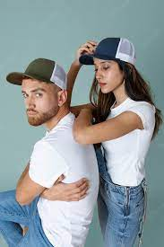
Mercado objeto
Gorilla Caps ha tomado la decisión de especializarse en la creación y comercialización de gorras de visera curva, también conocidas como "Trucker Hats". Este enfoque permite a la empresa atraer a un público diverso, desde hombres y mujeres jóvenes hasta adultos de todas las edades, comenzando desde los 7 años. La versatilidad de las gorras las convierte en un accesorio de moda popular que se adapta a diferentes ocasiones y estilos. Con un compromiso hacia la calidad, el diseño cuidadoso y estrategias de marketing efectivas, Gorilla Caps busca no solo ofrecer productos atractivos, sino también proporcionar una experiencia satisfactoria y duradera para sus clientes.

Slide 6
problemática
La empresa Gorilla Caps es una empresa mexicana formada hace más de diez años, actualmente enfrenta dificultades en la gestión de sus procesos y en la venta de productos debido a la falta de un sistema integral. La falta de una plataforma centralizada y automatizada dificulta el seguimiento y control de inventario, la gestión de pedidos, la generación de informes, así como la optimización de los procesos de venta. Esto conlleva a una disminución en la eficiencia operativa, errores en la entrega de productos y una experiencia insatisfactoria para los clientes. Además, la falta de análisis y seguimiento de datos relevantes dificulta la toma de decisiones basada en información precisa y actualizada. Estas limitaciones afectan negativamente la productividad, la rentabilidad y la competitividad de la empresa en el mercado de las gorras.

Slide 7
SOLUCIÓN
La implementación de un sistema de gestión integral en Gorilla Caps, que incluye una versión móvil exclusiva para la venta de productos, se justifica por varios motivos. En primer lugar, la versión móvil mejorará la experiencia del cliente al brindarles acceso rápido y conveniente a la tienda en línea, lo que resultará en una mayor satisfacción y fidelización. Además, permitirá a la empresa alcanzar a un público más amplio y aprovechar nuevas oportunidades de venta. En segundo lugar, el sistema de gestión integral optimizará los procesos internos, permitiendo una mejor gestión del inventario, mayor eficiencia operativa y una toma de decisiones más informada basada en análisis detallados de datos. Esto impulsará la productividad y rentabilidad de Gorilla Caps, y facilitará la adaptación a las demandas cambiantes del mercado de las gorras. En resumen, la implementación de este sistema integral proporcionará a Gorilla Caps una ventaja competitiva, mejorará la experiencia del cliente y optimizará los procesos internos para un crecimiento sostenible y exitoso.

Slide 8

Presupuesto
El costo inicial para crear una empresa como Gorilla Caps, puede variar dependiendo de la ubicación geográfica y otros factores, pero se estima que el costo puede oscilar entre los $180,000 pesos mexicanos.
Estos costos incluyen la inversión en maquinaria especializada, la compra de materiales y telas, el arrendamiento o compra de un local adecuado y la publicidad y el marketing para promocionar la marca y sus productos. Es importante destacar que una inversión sólida en estos aspectos es esencial para asegurar el éxito de la empresa en el largo plazo.

Slide 9

RETORNO DE INVERSIÓN
La empresa "Gorilla Caps" son de $180,000 pesos mexicanos, y se espera que los ingresos anuales netos sean de $300,000 pesos mexicanos después de deducir los costos operativos continuos, que son de $50,000 pesos mexicanos por año.
Ingresos Netos = $300,000 pesos mexicanos (Ingresos totales) - $50,000 pesos mexicanos (Costos operativos continuos) = $250,000 pesos mexicanos.
Costos Totales = $180,000 pesos mexicanos (Costo inicial) + $50,000 pesos mexicanos (Costos operativos continuos) = $230,000 pesos mexicanos.
ROI= ((250,000-230,000)/230,000) x100= 8.70
El ROI sería aproximadamente 8.70%. Esto significa que, por cada peso invertido, la empresa obtiene un retorno del 8.70 centavos en términos de ingresos netos.
Tomando en cuenta que nuestra inversión es de $230,000 pero cada gorra la vendemos en 350 aproximadamente y nos cuesta 100 pesos la producción, necesitaríamos vender 920 gorras para recuperarla, por mes vendemos 300 gorras, entonces la inversión se recuperaría en 3 meses.

Slide 10

Definición de contenidos del proyecto
Se realizo la vista para el cliente en React, además de ser PWA, en esta a lo que podrá acceder el cliente es:
➢ Vista sección informativa (visión, misión, ubicación, etc.)
➢ Inicio de Sesión /Registro de usuarios
➢ Catálogo de productos (gorras)
➢ Carrito de compras

